Slide 1
2021-2022 учебный год
17.06.2022.
Заместитель директора
ГБОУ Школа № 1370
Ю.А. Смоленская

Slide 2
Школа – ориентир современных возможностей образования
Наименование показателя | 01.01.2020 | 01.01.2021 | 01.01.2022
Количество воспитанников | 1006 | 921 | 825
Количество обучающихся 1-11 классов | 2437 | 2443 | 2.527
Количество групп | 43 | 43 | 39
Количество классов | 93 | 94 | 95
Средняя наполняемость групп | 23 | 21 | 21
Средняя наполняемость классов | 26 | 26 | 27

Slide 3
Школа – ориентир современных возможностей образования
Дошкольное образование
4 корпуса групп дошкольного возраста
общеразвивающей направленности;
комбинированной направленности;
раннего возраста до 3-х лет;
инклюзивной направленности;
группы кратковременного пребывания;
семейный детский сад.

Slide 4
Школа – ориентир современных возможностей образования
Начальное общее образование
2 корпуса 1-4 классов
общеобразовательные;
искусств;
инженерно-математическое направление;
с углубленным изучением английского языка;
эффективной начальной школы;

Slide 5
Основное общее образование, среднее общее образование
1 корпус 5-7 классов
общеобразовательные;
математическая вертикаль;
углубленное изучение английского языка;
выпуск эффективной начальной школы;
прокадетский и кадетский класс;
вертикали городских проектов (лингвистическая, медиа, IT)

Slide 6
1 корпус 8-11 классов
общеобразовательный; универсальный
математическая вертикаль;
гуманитарный;
социально-экономический;
технологический;
естественно-научный;
кадетский класс;
инженерный класс; ИТ класс;
Новый педагогический класс; Предпринимательский класс

Slide 7
Воспитание, социализация, инициатива

Slide 8
Волонтерский отряд «Единство Сердец»
Основная цель волонтерской деятельности в ГБОУ Школа № 1370 – пропаганда идей добровольческого труда на благо общества и привлечение молодежи к решению социально значимых проблем

Slide 9
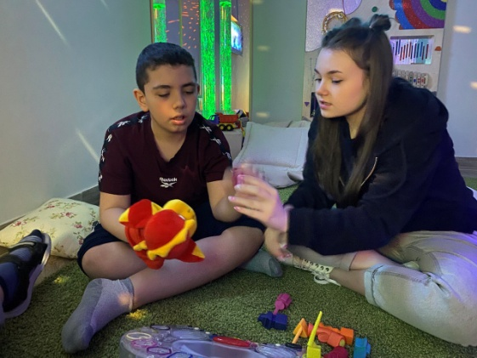
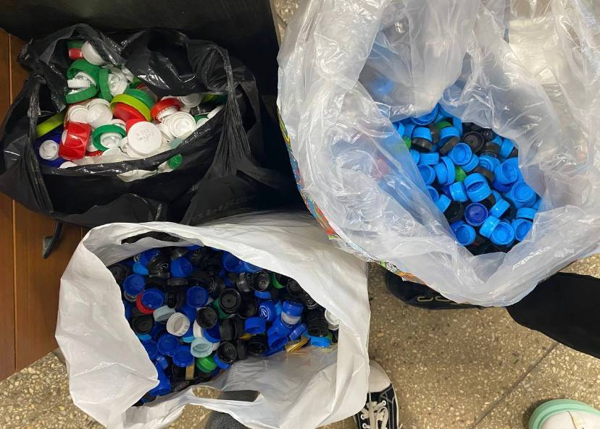
Социальная помощь
Воспитание духовно-нравственных ориентиров у школьников
Коммуникация с представителями различных поколений
Сотрудничество с фондами «Дом с маяком», «Вера», «Цвет жизни» и т.д.
Медиа – сопровождение
Развитие навыков и талантов в сфере медиа
Обучение основам ведения блогов, телеграм-каналов
Участие в выездных городских и региональных мероприятиях в роли медиа-волонтера
Волонтеры - экологи
Создание эко-отряда
Участие в акциях «Бумажный бум», «Добрые крышечки»
Осознанное отношение к природе

Slide 10
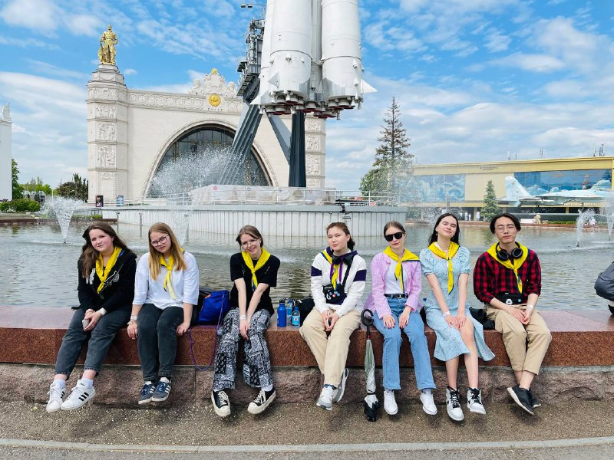
Ученики - вожатые
Возможность учащимся попробовать себя в роли вожатого или наставника для воспитанников начальной школы или детского сада
Школа участвует в городском проекте «профессиональное обучение без границ» в рамках которого, ученики старшей школы проходят курсы по вожатской деятельности. Это отличная возможность получить знания и опыт в данной сфере.

Slide 11
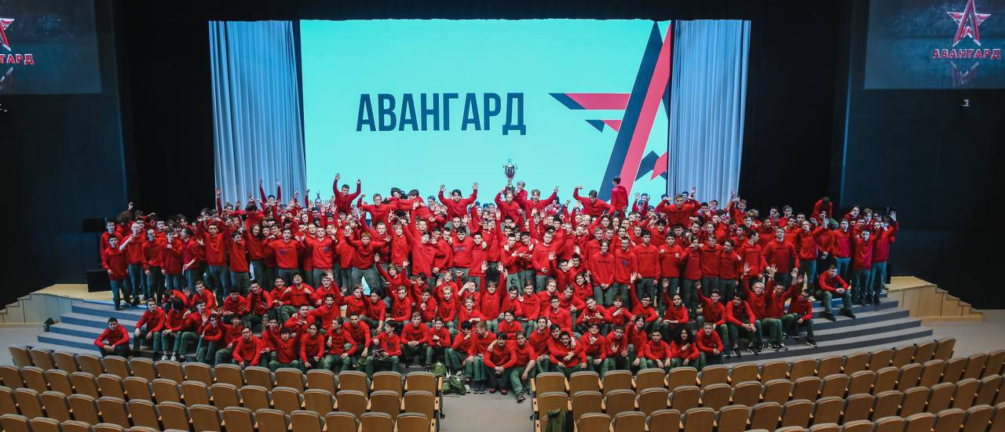
Организованы военные сборы на базе учебно-методического центра военно-патриотического воспитания молодежи Авангард (парк патриот, Одинцовский район).
Ребята в течение 5 дней освоили программу военных сборов и прошли военно-медицинскую, строевую, огневую, тактическую и другие виды подготовки. Для курсантов были организованы лекции приглашенных спикеров, интерактивное занятие «Межкультурная коммуникация», творческий конкурс.

Slide 12
Профильное обучение Технологический профиль Гуманитарный профиль Естественно-научный Социально-экономический профиль
Предпрофессиональное образование Инженерный класс (технологический профиль) Математическая вертикаль (технологический профиль) ИТ - класс (технологический профиль) Новый педагогический класс (гуманитарный профиль) Предпринимательский класс (социально-экономический)

Slide 13
Предпрофессиональное образование
Задача проекта
Формирование у ученика умений и навыков, необходимых в будущей профессии
школа как интегратор всех ресурсов города для формирования умений и навыков обучающихся (выстроена система взаимодействия московских школ, колледжей, вузов и высокотехнологичных предприятий).
Создание возможности
для московских школьников знакомства и серьёзного понимания содержания, особенностей и перспективности профессии.
https://school.moscow/

Slide 14
Задачи предпрофессиональных классов:
расширение практического содержания образовательных программ;
обучение с использованием высокотехнологичного оборудования;
практическая и прикладная направленность проектов;
результаты – предпрофессиональные умения и навыки для будущей профессии;
промежуточная аттестация на основе оценки реальных умений;
независимая оценка образовательных результатов;
работа на основе договора с вузом и работодателями.

Slide 15
ВУЗы – партнеры: МИРЭА – Российский технологический университет
Профильные предметы: Математика Информатика Физика
Черчение
Инженерный практикум
Технологии современного производства

Slide 16
ВУЗы – партнеры: МИРЭА – Российский технологический университет
Профильные предметы: Математика Информатика Физика
Основы программирования на языке Python
ИТ безопасность
Робототехника

Slide 17
ВУЗы – партнеры: Московский городской педагогический университет
Профильные предметы: Русский язык Литература Английский язык
Психология человека
Риторика: путь к эффективному общению

Slide 18
ВУЗы – партнеры Российский экономический университет им. Г.В. Плеханова
Профильные предметы: Математика Обществознание Право и Экономика
Основы предпринимательской деятельности
Финансы и бизнес
Информационные технологии в решении бизнес-задач
Предпринимательское право

Slide 20
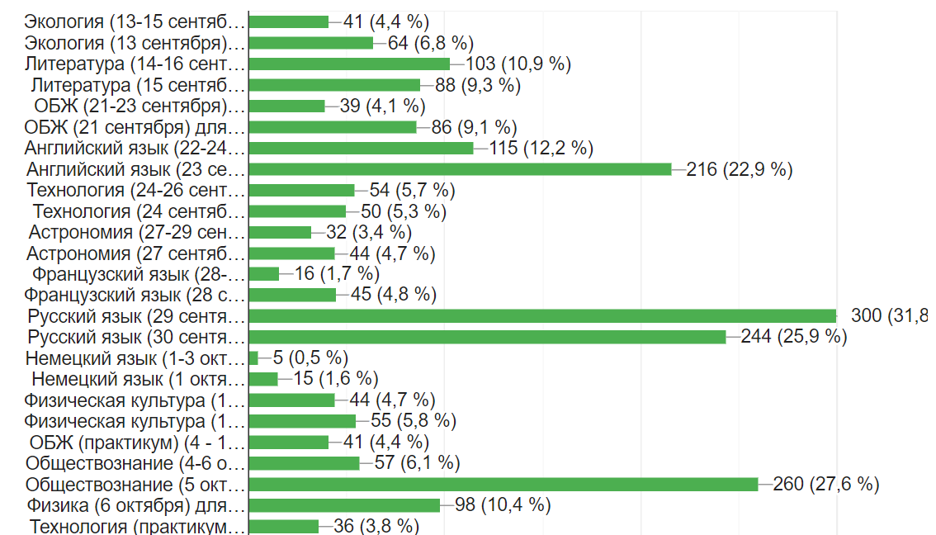
Олимпиадное движение

Slide 21
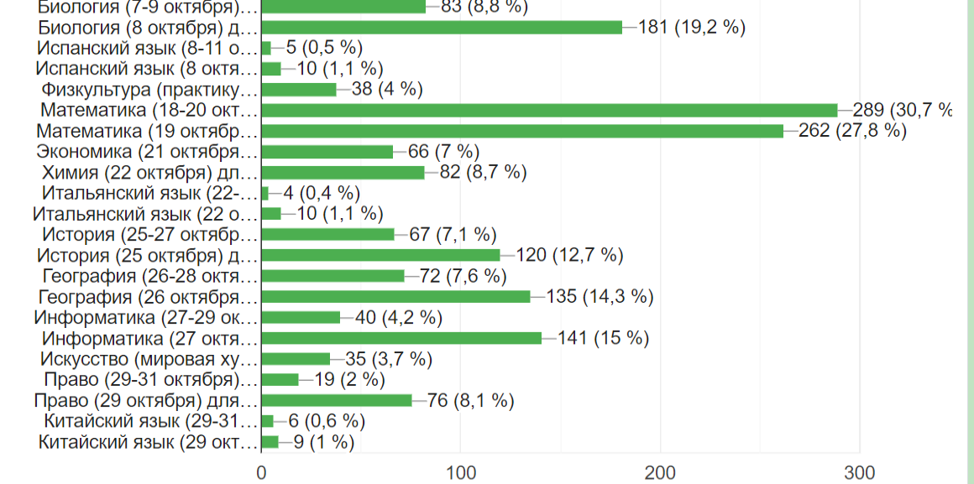

Slide 22
Предметы (Школьный этап ВсОШ) | Победитель | Призёр | Участник | Всего
Технология. Технологическое творчество | 7 | 8 | 6 | 21
Робототехника. Технология | 0 | 0 | 2 | 2
Культура дома. Технология | 5 | 10 | 7 | 22
ОБЖ | 12 | 24 | 77 | 113
Биология | 9 | 40 | 112 | 161
Испанский язык | 0 | 1 | 0 | 1
Немецкий язык | 0 | 0 | 1 | 1
Общество | 13 | 60 | 158 | 231
Химия | 1 | 19 | 32 | 52
История | 10 | 38 | 59 | 107
Итальянский язык | 0 | 2 | 0 | 2
Математика | 20 | 88 | 242 | 350
Физическая культура | 6 | 15 | 16 | 37
Экономика | 2 | 10 | 35 | 47
География | 5 | 27 | 87 | 119
Информатика | 1 | 10 | 101 | 112
Искусство | 0 | 1 | 1 | 2
Китайский язык | 1 | 0 | 1 | 2
Право | 8 | 10 | 18 | 36
Английский язык | 26 | 79 | 164 | 269
Экология | 5 | 30 | 55 | 90
Французский язык | 0 | 15 | 11 | 26
Литература | 8 | 61 | 79 | 148
Астрономия | 4 | 17 | 60 | 81
Русский язык | 25 | 106 | 213 | 344
Итого | 168 | 671 | 1537 | 2376

Slide 23
Предметы (Муниципальный этап ВсОШ) | Победитель | Призёр | Участник | Всего
Английский язык | 0 | 5 | 44 | 49
Астрономия | 0 | 0 | 14 | 14
Биология | 0 | 1 | 17 | 18
География | 1 | 1 | 8 | 10
Информатика и ИКТ | 0 | 1 | 3 | 4
Искусство (МХК) | 0 | 1 | 0 | 1
История | 1 | 7 | 16 | 24
Итальянский язык | 0 | 2 | 0 | 2
Китайский язык | 1 | 0 | 0 | 1
Литература | 0 | 6 | 20 | 26
Математика | 2 | 1 | 63 | 66
Обществознание | 0 | 5 | 51 | 56
Основы безопасности жизнедеятельности | 0 | 2 | 17 | 19
Право | 0 | 11 | 13 | 24
Русский язык | 0 | 4 | 27 | 31
Технология (культура дома) | 2 | 5 | 5 | 12
Технология (робототехника) | 0 | 0 | 1 | 1
Технология (техника и техническое творчество) | 4 | 5 | 2 | 11
Физика | 1 | 3 | 9 | 13
Физическая культура | 0 | 2 | 15 | 17
Французский язык | 0 | 1 | 6 | 7
Химия | 0 | 0 | 17 | 17
Экономика | 3 | 1 | 10 | 14
Экология | 0 | 0 | 14 | 14
Всего | 15 | 64 | 372 | 451

Slide 24
Региональный этап ВсОШ – 28 участников
География – 1 Победитель
Искусство (МХК)
История
Итальянский язык
Литература
Математика
Обществознание
Основы безопасности жизнедеятельности
Право
Физика – 1 Призёр
Физическая культура
Экономика
Заключительный этап ВсОШ
География - 1 Призёр

Slide 25
МОШ по изобразительному искусству – Призёр
МОШ по физике – Победитель

Slide 26
Контакты
Директор школы
Щеверова Марина Петровна + 7 903 614 70 17 scheverovamp@school1370.ru
Заместители директора
по вопросам содержания образования Суханова Наталья Ивановна +7 910 438 96 98 suhanovani@school1370.ru
по вопросам качества образования Смоленская Юлия Александровна +7 926 708 05 60 smolenskayaya@school1370.ru
по вопросам воспитания, социализации, дополнительного образования Почепка Инна Владимировна +7 977 409 65 14 pochepkaiv@school1370.ru
по вопросам содержания зданий и территорий Кулагин Александр Вячеславович +7 916 396 77 55 kulaginav@school1370.ru

